Slide 1


RNN循环神经网络详解
从序列建模到深度记忆
Notes:
大家好，今天我们来深入讲解循环神经网络RNN。这是一种专门用来处理序列数据的神经网络，它让AI能够理解时间序列、自然语言这些有先后顺序的信息。接下来我会从基础概念讲起，逐步深入到LSTM和GRU等进阶结构。

Slide 2
01
RNN基础概念与结构
Contents
02
RNN的核心困境
课程目录
从基础概念到核心架构，系统掌握循环神经网络的关键原理
与演进脉络。
03
LSTM长短期记忆网络
04
GRU与模型对比
Notes:
本次课程分为四个部分：首先介绍RNN的基础概念和应用场景；然后分析RNN面临的梯度消失问题；接着深入讲解LSTM如何解决长期依赖难题；最后对比LSTM和GRU两种主流方案。

Slide 3

CHAPTER 01
RNN基础概念与结构
理解循环连接如何让神经网络具备记忆能力
Notes:
让我们先从RNN的基础概念开始，了解它为什么被设计出来，以及它的基本结构是什么样的。

Slide 4
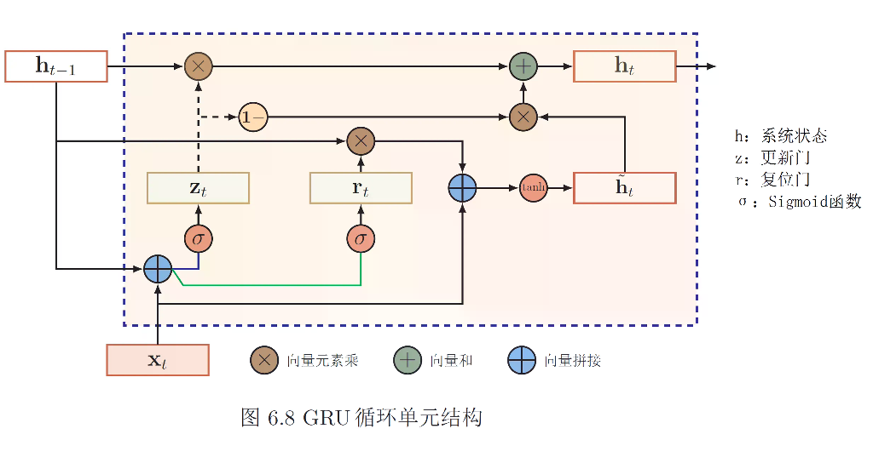
DEEP LEARNING
什么是循环神经网络
循环神经网络（RNN）是一种专门处理序列数据的神经网络架构，通过引入循环连接机制，使网络能够维护内部状态并
捕获时间序列中的前后依赖关系。
01
序列数据的本质特征
数据元素之间存在明确的时序依赖关系，如文本中的词语顺序、时间序列中的前后关联、语
音信号的连续波形
02
传统神经网络的局限
标准前馈网络假设输入相互独立，无法建模序列内部的时序模式和长期依赖关系
03
RNN 的核心创新
引入隐藏状态的循环传递机制，使网络在每个时间步都能访问之前积累的信息
RNN 基本结构：输入层、隐藏层循环连接与输出层
04
信息流动的链条结构
将同一网络模块沿时间轴展开，形成从过去到未来的信息传递链条
Notes:
传统的神经网络，比如我们常见的前馈网络，每次输入都是独立的，它没有办法记住之前看到过什么。但现实中很多数据是有时间顺序的，比如一句话里的词语、股票价格的走势、视频的连续帧。RNN就是为了解决这个问题而设计的，它通过循环连接让网络能够记住之前的信息，就像给神经网络装上了记忆功能。

Slide 5
Architecture
RNN的内部计算机制
RNN在每个时间步将当前输入与历史隐藏状态融合计算，通过循环权重矩阵Whh实现信息的跨时间步传递，隐藏状态ht既
是当前时刻的输出表示，也是传递给下一时刻的记忆载体。
隐藏状态更新公式
循环权重的核心作用
RNN时序展开结构
ht = tanh(Wxh·xt + Whh·ht-1 + bh)，Wxh为输入权
重、Whh为循环权重、bh为偏置项
Whh使上一时刻隐藏状态影响当前计算，形成信息
的时序传递链条
时间步 t-1
输入 xt-1 → 隐藏状态 ht-1 → 输出 yt-1
时间步 t
输入 xt + 历史 ht-1 → 隐藏状态 ht → 输出 yt
Wxh · Whh · bh
Whh
时间步 t+1
输入 xt+1 + 历史 ht → 隐藏状态 ht+1 → 输出 yt+1
激活函数tanh
输出层计算
将隐藏状态约束在(-1,1)区间，防止数值在多次循
环后无限增长或衰减
yt = Why·ht + by，将隐藏状态映射到输出空间，完
成预测或分类
(-1, 1)
yt = Why·ht
隐藏状态 ht 通过 Whh 向未来时间步传递信息
Notes:
现在让我们看看RNN内部是怎么工作的。在每个时间步t，RNN的隐藏状态ht由两部分决定：当前输入xt和上一时刻的隐藏状态h(t-1)。这两个信号分别经过权重矩阵变换后相加，再通过tanh激活函数，得到当前时刻的隐藏状态。这个隐藏状态就像是网络的'记忆'，它会把之前学到的信息传递给下一个时间步。公式里的Wxh是输入到隐藏层的权重，Whh是隐藏层到自身的循环权重，这个循环权重就是RNN能够记忆的关键。

Slide 6
APPLICATION SCENARIOS
RNN的典型应用场景
RNN凭借其序列建模能力，在自然语言处理、语音识别、时间序列预测等领域展现出强大潜力，
能够完成文本生成、机器翻译、情感分析等复杂任务，是早期深度学习在序列问题上的重要突破。
文本生成与语言建模
机器翻译任务
RNN能够学习字符或词语的序列模式，生成连贯的文本内容，如
Karpathy展示的莎士比亚风格诗歌生成
通过编码器-解码器架构，RNN将源语言句子编码为向量表示，再解码
生成目标语言翻译
LANGUAGE MODEL
ENCODER-DECODER
语音识别应用
时间序列预测
将连续的语音信号转化为文本，RNN能够捕获音频信号中的时序特征
和语言模式
在股票价格预测、气象预报、流量预估等场景中，RNN能够学习历史
数据的趋势和周期性规律
SPEECH-TO-TEXT
FORECASTING
Notes:
RNN在很多领域都有重要应用。最典型的就是自然语言处理，比如文本生成——你给它一个开头，它能一个字一个字地生成完整的句子或文章。Andrej Karpathy曾经展示过RNN可以学会写莎士比亚风格的诗歌、生成看起来像模像样的代码。在机器翻译中，RNN能够理解源语言的句子结构，然后生成目标语言的翻译。此外，RNN还广泛用于语音识别、股票预测、天气预报等需要处理时间序列数据的场景。

Slide 7

CHAPTER 02
RNN的核心困境
梯度消失与长期依赖问题的深度剖析
Notes:
了解了RNN的基本原理后，我们来看它面临的主要挑战。虽然RNN的设计很优雅，但在实际训练中却遇到了一些棘手的问题，这些问题直接限制了它的能力上限。

Slide 8
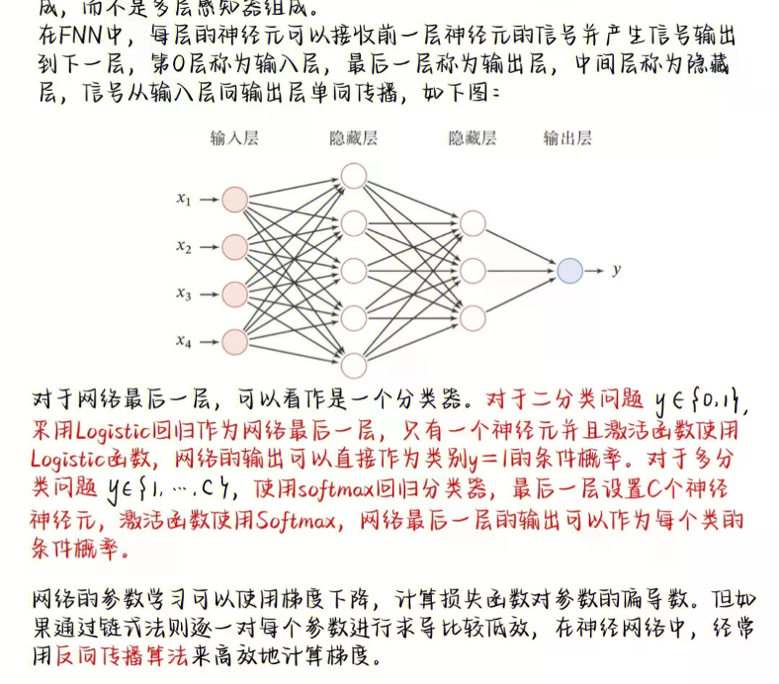
CHAPTER 08 · RNN TRAINING
梯度消失问题详解
梯度消失是RNN训练的核心难题，源于反向传播过程中梯度的连乘效应——当循环权重矩阵特征值小于1时，梯度随时间
步数指数衰减，导致网络无法有效学习长距离依赖关系。
01
BPTT连乘效应：梯度反向传播需经过多个时间步，每步乘以循环权重矩阵的转置，形
成梯度连乘链
BPTT
02
指数级衰减：若权重矩阵最大特征值<1，连乘结果趋近于零，远离输出层的梯度信号几
乎消失
λmax < 1
03
长期依赖失败：网络无法建立相隔多步的输入输出关联，如"中国"与"中文"的长距离语
义联系
Long-term
04
传话游戏类比：信息经多人传递后严重失真，早期输入的信息在深层网络中逐渐丢失
信息失真
梯度信号在反向传播中的指数衰减
Notes:
RNN在训练时使用BPTT算法，也就是沿时间反向传播。问题在于，梯度在反向传播过程中需要连续乘以循环权重矩阵。如果这个矩阵的特征值小于1，梯度就会像滚雪球一样越来越小，经过多步之后几乎变成零。这意味着网络无法学习到长距离的依赖关系。举个例子，'我出生在中国，在那里度过了美好的童年，后来去了美国读大学……所以我从小就会说中文'，RNN很难把开头的'中国'和结尾的'中文'联系起来，因为中间隔了太多内容，梯度早就消失了。

Slide 9
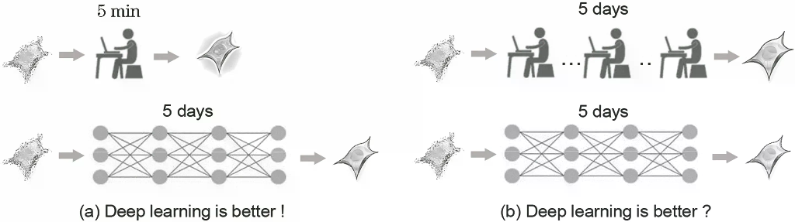
Gradient Explosion
梯度爆炸与早期应对策略
梯度爆炸是RNN训练的另一极端问题，当循环权重特征值大于1时梯度指数增长导致训练发散。虽然梯度裁剪能缓解爆炸
问题，但梯度消失仍无有效解决方案，这直接推动了LSTM等门控循环单元的诞生。
01
梯度爆炸的产生条件：循环权重矩阵特征值>1时，梯度连乘结果指数增长，参数更新
幅度过大导致训练不稳定
02
梯度裁剪的解决方案：设定梯度范数阈值，超过阈值时按比例缩放，强制将梯度控制
在合理范围内
03
权重初始化的辅助策略：采用正交初始化或小方差初始化，避免初始权重导致梯度异
常
梯度裁剪：通过设定范数阈值控制梯度规模，防止参数更新发散
04
根本性挑战：梯度裁剪只能治标，梯度消失问题仍需从网络结构层面寻求突破
Notes:
与梯度消失相对的是梯度爆炸问题。当循环权重矩阵的特征值大于1时，梯度会指数级增长，导致参数更新幅度过大，训练变得不稳定，甚至出现NaN错误。梯度爆炸相对容易处理，常用的方法是梯度裁剪——设定一个阈值，当梯度范数超过阈值时就按比例缩放。但梯度消失问题更棘手，简单的裁剪无法解决。这就促使研究者思考：能否设计一种新的循环单元结构，让信息能够更稳定地长距离传播？这就是LSTM诞生的动机。

Slide 10

Chapter 03
LSTM长短期记忆网络
门控机制如何守护长期记忆
Notes:
现在让我们进入本次课程的核心内容——LSTM长短期记忆网络。这是Hochreiter和Schmidhuber在1997年提出的革命性设计，它巧妙地解决了RNN的长期依赖问题，至今仍是处理序列数据的主流选择之一。

Slide 11
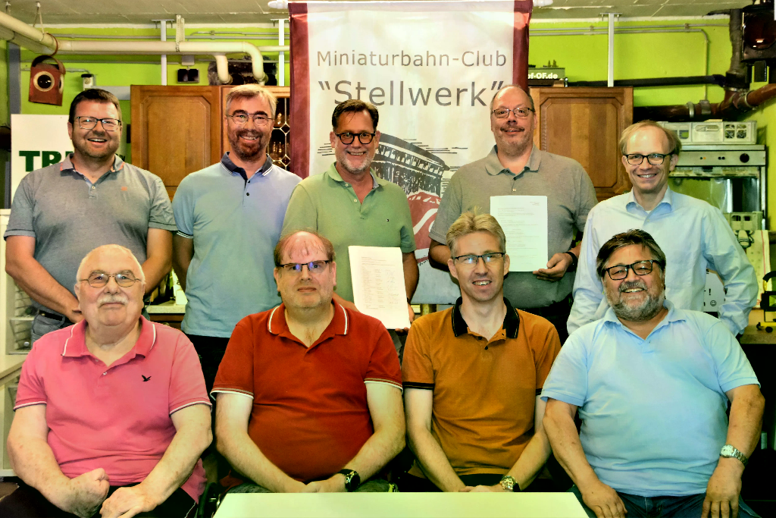
Deep Learning · Recurrent Networks
LSTM的诞生与核心思想
LSTM由Hochreiter和Schmidhuber于1997年提出，核心创新是引入细胞状态作为信息高速公路，通过门控机制控制信息
的读写，使梯度能够无损地长距离传播，从根本上解决了标准RNN的长期依赖问题。
History
历史背景：1997年Hochreiter和Schmidhuber针对RNN梯度消失问题提出LSTM架构，开创性
地引入门控记忆机制
Cell State
细胞状态设计：引入贯穿整个时间序列的细胞状态Ct，作为信息流动的主通道，减少非线性
变换对梯度的损耗
Gating
门控机制创新：通过遗忘门、输入门、输出门三个可控开关，精确调节信息的保留、写入和
读取
Gradient
Sepp Hochreiter & Jürgen Schmidhuber · LSTM 提出者 · 1997
梯度传播优势：细胞状态上的信息流动接近线性，梯度可以几乎无损地反向传播，有效学习
长期依赖
Notes:
LSTM诞生于1997年，由Sepp Hochreiter和Jürgen Schmidhuber提出。他们的核心洞察是：与其让信息在循环连接中不断被非线性变换，不如设计一条'信息高速公路'——细胞状态。这条高速公路上的信息流动是线性的，梯度可以几乎无损地长距离传播。而细胞状态的更新则通过精心设计的门控机制来控制，决定什么时候该记住、什么时候该遗忘。这个设计思路非常优雅，它既保留了循环结构的时序建模能力，又解决了梯度消失的顽疾。

Slide 12
Architecture Overview
LSTM单元整体结构
LSTM单元由细胞状态和三个门控机制组成，细胞状态作为信息高速公路贯穿时间序列，遗忘门、输入门、输出门分别控
制信息的丢弃、写入和读取，形成精密的记忆管理系统。
输入与输出
细胞状态通道
三个门控机制
01
输入信号：当前输入xt、上一时刻隐藏状态h(t-
1)、上一时刻细胞状态C(t-1)
01
信息高速公路：细胞状态Ct以近似线性方式传
递，减少梯度损耗
01
遗忘门 ft：sigmoid输出0~1，决定丢弃细胞状
态中的哪些旧信息
02
输出信号：当前隐藏状态ht、更新后的细胞状
态Ct
02
受控更新：仅在门控位置进行加法和点乘操
作，保持信息流稳定性
02
输入门 it：sigmoid输出0~1，结合候选值决定
写入哪些新信息
03
信息流向：细胞状态从上至下贯穿，隐藏状态
横向传递给下一时间步
03
长期记忆载体：重要信息可在细胞状态中保存
数十甚至数百个时间步
03
输出门 ot：sigmoid输出0~1，控制从细胞状态
读取多少信息作为输出
I/O Flow
Cell State
3 Gates
Notes:
让我们来看看LSTM单元的整体结构。左边是输入：当前时刻的输入xt和上一时刻的隐藏状态h(t-1)，还有上一时刻的细胞状态C(t-1)。右边是输出：当前时刻的隐藏状态ht和细胞状态Ct。内部的三个门各司其职：遗忘门决定从细胞状态中丢弃哪些旧信息，输入门决定写入哪些新信息，输出门决定从细胞状态中读取哪些信息作为输出。这三个门都使用sigmoid函数，输出0到1之间的值，实现信息的软选择。

Slide 13
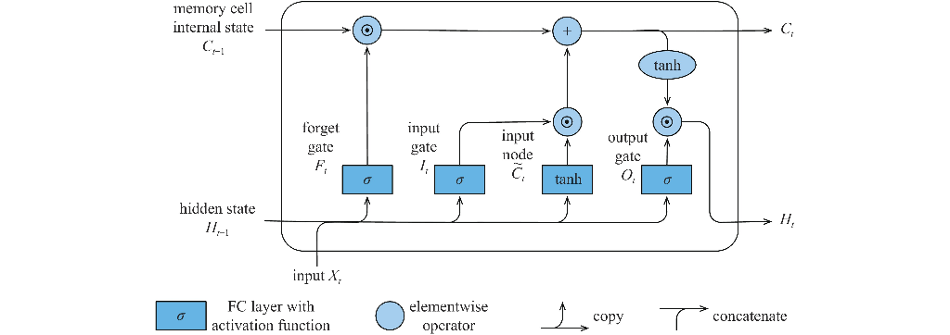
LSTM · FORGET GATE
遗忘门：选择性丢弃机制
遗忘门通过sigmoid函数输出0到1之间的门控向量，对细胞状态的每个维度进行独立的保留或丢弃决策，使网络能够主动
遗忘不再相关的历史信息，为新信息的写入腾出空间。
01
计算公式：ft = σ(Wf·[ht−1, xt] + bf)，将隐藏状态和输入拼接后通过 sigmoid 层
σ(…)
02
门控向量含义：ft 的每个元素在 0~1 之间，对应细胞状态各维度的保留比例
0 → 1
03
点乘操作：Ct−1 ⊙ ft，细胞状态每个元素乘以对应门控值，接近 0 的被遗忘，接近 1 的被保
留
⊙
LSTM 遗忘门结构与计算过程示意
04
语义理解：处理文本时遇到新主语，可能遗忘旧主语的性别、单复数等属性信息
主语切换
Notes:
遗忘门是LSTM的第一个门控，它的作用是让网络学会'忘记'不重要的信息。具体来说，遗忘门将上一时刻的隐藏状态h(t-1)和当前输入xt拼接后，通过一个sigmoid层，输出一个0到1之间的向量ft。这个向量的每个元素对应细胞状态的一个维度，值接近0表示'完全遗忘'，接近1表示'完全保留'。比如，在处理文本时，当遇到新的主语，网络可能会选择遗忘之前主语的相关信息。这种选择性遗忘机制让LSTM能够动态管理有限的记忆容量。

Slide 14
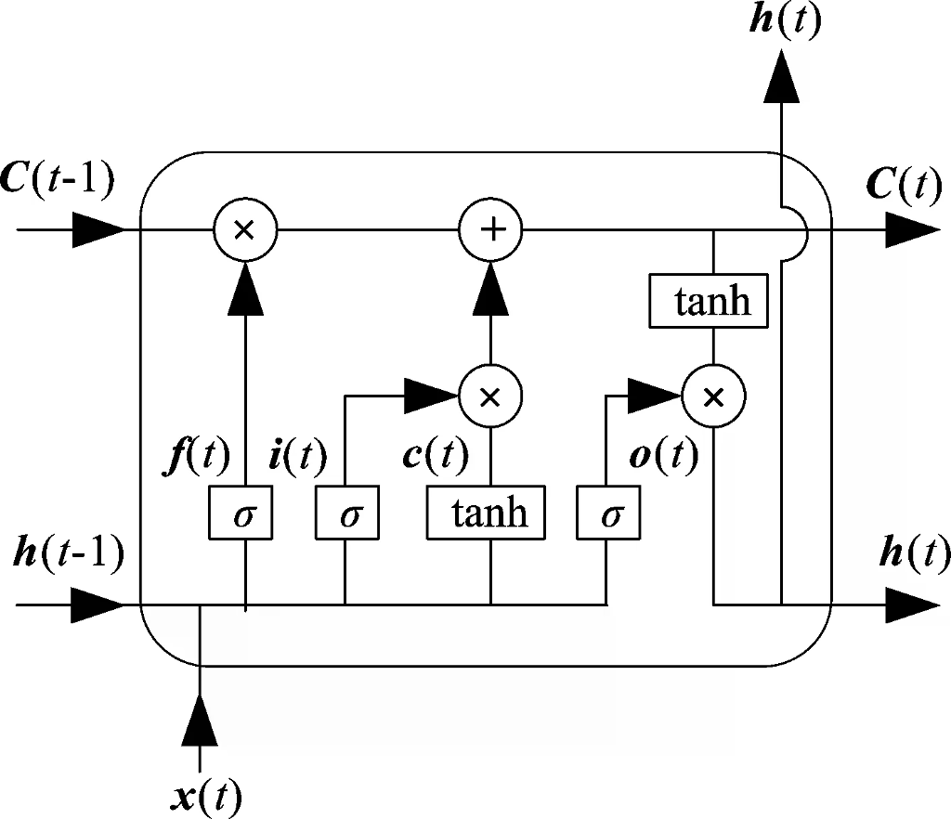
LSTM · GATE MECHANISM
输入门：新信息写入机制
输入门通过sigmoid门控和tanh候选值的配合，实现信息的选择性写入——sigmoid决定哪些维度需要更新，tanh生成待写
入的新信息，两者逐元素相乘后加到细胞状态，完成记忆的精确更新。
01
输入门计算
it = σ(Wi·[ht-1, xt] + bi)，sigmoid 输出决定哪些维度需要更新
02
候选值生成
C̃t = tanh(Wc·[ht-1, xt] + bc)，tanh 层生成 -1~1 之间的候选信息
03
选择性写入
it ⊙ C̃t，只有被输入门选中的候选值才会被写入细胞状态
04
细胞状态更新
Ct = ft ⊙ Ct-1 + it ⊙ C̃t，综合遗忘和输入两步操作完成更新
LSTM 输入门与候选值生成计算过程示意
Notes:
输入门负责决定往细胞状态中写入哪些新信息。这个过程分两步：首先，sigmoid层输出输入门向量it，决定哪些维度需要更新；同时，tanh层生成候选值向量，这是可能要写入的新信息。然后，将it和候选值逐元素相乘，只保留那些被选中的候选值。最后，将这个结果加到细胞状态上，完成信息的写入。这个设计很巧妙：sigmoid决定'写不写'，tanh决定'写什么'，两者配合实现精确的信息更新。

Slide 15
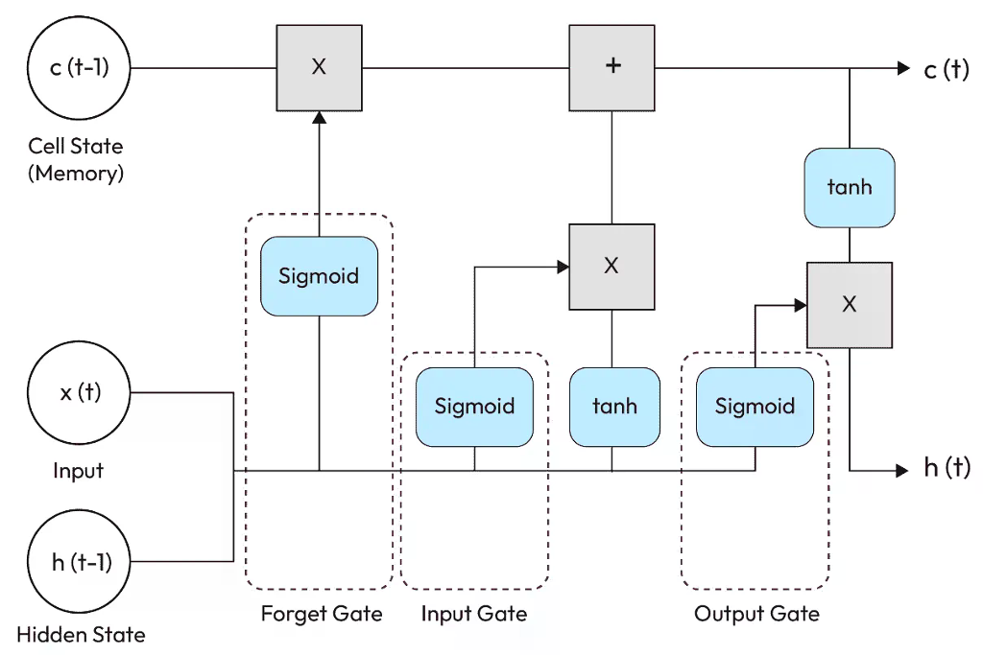
OUTPUT GATE
输出门：信息读取与隐藏状态生成
输出门通过sigmoid门控控制从细胞状态中读取的信息量，将细胞状态经tanh压缩后与门控向量逐元素相乘，生成当前时
刻的隐藏状态。
01
ot = σ(Wo·[ht-1, xt] + bo)
sigmoid输出决定读取细胞状态的哪些部分
02
tanh(Ct) → (-1, 1)
将细胞状态值约束到(-1,1)区间，防止数值范围过大
03
ht = ot ⊙ tanh(Ct)
门控向量与压缩后的细胞状态逐元素相乘
04
双重作用
ht 既是当前时刻的输出表示，也参与下一时间步的所有门控计算
LSTM 输出门与隐藏状态生成计算过程
Notes:
输出门是LSTM的最后一道关卡，它决定从细胞状态中读取哪些信息作为当前时刻的输出。输出门同样使用sigmoid函数生成门控向量ot，然后将细胞状态Ct通过tanh函数压缩到(-1,1)区间，再与ot逐元素相乘，得到最终的隐藏状态ht。这个隐藏状态有两重作用：一方面作为当前时刻的输出传递给下游任务，另一方面传递给下一时间步参与后续计算。通过输出门的控制，LSTM可以选择性地展示细胞状态中的部分信息，而不必全部暴露。

Slide 16

CHAPTER 04
GRU与模型对比
简化结构与性能权衡的工程考量
Notes:
最后我们来聊聊GRU，这是LSTM的一个简化变体，以及两者的对比。GRU在保持性能的同时减少了计算复杂度，是很多实际场景的优选方案。

Slide 17
Gated Recurrent Unit
GRU门控循环单元详解
GRU由Cho等人于2014年提出，通过将LSTM的遗忘门与输入门合并为更新门、细胞状态与隐藏状态合并为单一状态，在
保持相近性能的同时显著减少参数数量和计算复杂度。
重置门 r
更新门 z
隐藏状态更新
rt = σ(Wr·[ht-1, xt])
zt = σ(Wz·[ht-1, xt])
ht = (1-zt)⊙ht-1 + zt⊙h~
~t
决定如何结合新输入与历史记忆，通过 sigmoid 函数
输出 0–1 之间的门控值
控制新旧信息的混合比例，决定多少旧状态被保留、
多少新候选被采纳
候选状态 h~
~t = tanh(W·[rt⊙ht-1, xt])，重置门控制历史信息的使用程度
rt 接近 0 时忽略历史信息，接近 1 时完整保留历史状
态
相当于 LSTM 遗忘门和输入门的组合，一次性完成
遗忘和更新操作
最终通过线性插值融合新旧状态，无需独立的细胞状
态即可实现长期记忆
RESET GATE
UPDATE GATE
STATE UPDATE
Notes:
GRU，全称门控循环单元，是Cho等人在2014年提出的。它的核心思想是简化LSTM的结构：把遗忘门和输入门合并成一个更新门，把细胞状态和隐藏状态也合并成一个。这样，GRU只有两个门——重置门和更新门，参数数量比LSTM少了约三分之一。重置门决定如何将新输入与之前的记忆结合，更新门决定保留多少过去的记忆。虽然结构简化了，但GRU在很多任务上的表现与LSTM相当，而且训练速度更快。

Slide 18
Architecture Comparison
LSTM与GRU对比分析
LSTM和GRU各有优劣，LSTM结构更复杂、表达能力更强，适合长序列和复杂任务；GRU结构简洁、训练高效，适合资
源受限或追求快速迭代的场景。实际选择应基于具体任务需求和实验验证。
LSTM vs GRU 核心对比
对比维度 | LSTM | GRU
门控数量 | 3个（遗忘门、输入门、输出门） | 2个（重置门、更新门）
状态变量 | 细胞状态Ct + 隐藏状态ht | 单一隐藏状态ht
参数量 | 4 × (n² + nm + n) | 3 × (n² + nm + n)
计算复杂度 | 较高，每步6次矩阵乘法 | 较低，每步4次矩阵乘法
长期依赖能力 | 强，细胞状态提供稳定的梯度通道 | 较强，但长序列可能略逊
训练速度 | 较慢 | 较快，约提升20-30%
摘要：LSTM结构更复杂但长期依赖能力更强，GRU更简洁高效，两者在多数任务上性能相当
Notes:
这张表格总结了LSTM和GRU的主要区别。从结构上看，LSTM有三个门和独立的细胞状态，GRU只有两个门和单一隐藏状态。参数量方面，GRU比LSTM少约25-30%，这意味着更快的训练速度和更低的内存占用。在性能上，两者在大多数任务上表现相当，没有绝对的优劣。一般来说，如果数据集很大、序列很长，LSTM可能略占优势；如果追求训练效率或模型轻量化，GRU是更好的选择。实际应用中，建议两者都尝试，通过实验结果来决定。

Slide 19

课程总结
从RNN到LSTM/GRU，掌握序列建模的核心技术
Notes:
今天我们系统学习了RNN及其改进方案。从基础的RNN结构，到梯度消失问题的分析，再到LSTM和GRU的详细解读。总结一下关键要点：RNN通过循环连接实现序列建模，但面临梯度消失问题；LSTM通过门控机制和细胞状态有效解决了长期依赖问题；GRU是LSTM的简化版本，在性能和效率之间取得了良好平衡。在实际项目中，建议根据任务复杂度、数据规模和计算资源来选择合适的模型。感谢大家的聆听，欢迎提问讨论！

